Slide 1
স্বাগতম

Slide 2
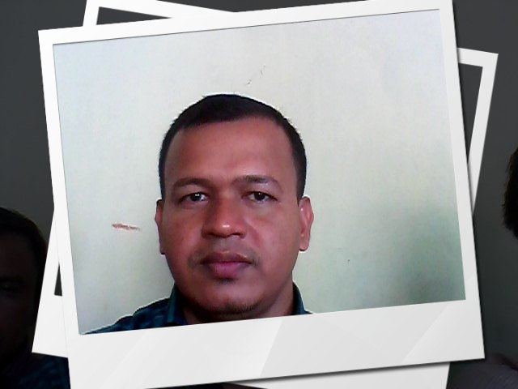
শিক্ষক পরিচিতি
সনজয় পাল
সহকারী শিক্ষক,
দ: নেয়াজ পুর এম এ হাই স্কুল,
বেকের বাজার-দাগনভুঁইয়া-ফেনী।
ইমেইল :sanjoy446182@gmail.com.

Slide 3
পাঠ পরিচিতি
বিষয়-বিজ্ঞান
শ্রেণি-দশম
সময়-৫০ মিনিট
তারিখ-০৭/০২/১৬ইং

Slide 4
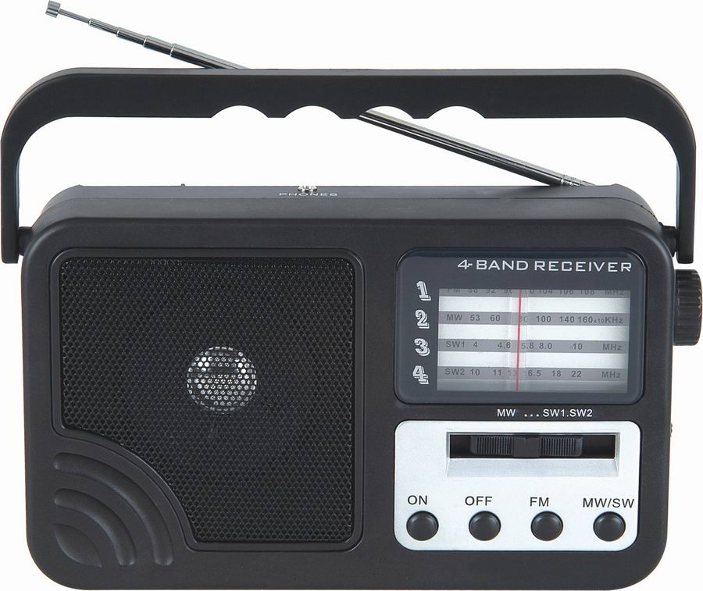
রেডিও
টেলিফোন
চিত্রে প্রদর্শিত বস্তু দিয়ে আমরা কী করি?

Slide 5
সবাই কাছাকাছি

Slide 6
এই পাঠ শেষে শিক্ষার্থীরা...........................
১।যোগাযোগ কী তা বলতে পারবে।
২।তথ্য ও যোগাযোগের মূলনীতি ব্যাখ্যা করতে পারবে।
৩।রেডিও এবং টেলিভিশনের সম্প্রচার ও গ্রহণ প্রক্রিয়া বর্ণনা করতে পারবে।
৪।মোবাইল,ফ্যাক্স ও কম্পিঊটারের কাজ বর্ণনা করতে পারবে।

Slide 7
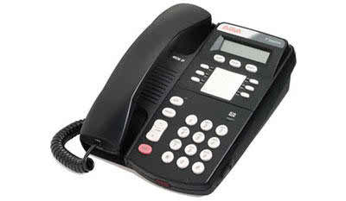
টেলিফোন : টেলিফোন আধুনিক সভ্যতার একটি অবিচ্ছেদ্য অংগ। যে কোন দেশে কথাবার্তা বলার জন্য জনপ্রিয় মাধ্যম।
আলেকজাণ্ডার গ্রাহাম বেল ১৮৫৭ সালে টেলিফোন আবিষ্কার করেন।

Slide 8
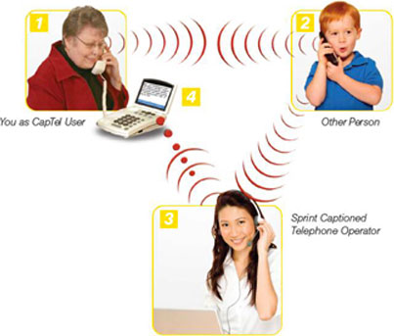
টেলিফোনের কার্যপদ্ধতি
আমরা যখন কথা বলি মাউথপিসের মাইক্রোফোনটি কণ্ঠস্বরের শব্দতরঙ্গকে তড়িৎ সংকেতে রূপান্তরিত করে।এ সংকেত টেলিফোনের তার দিয়ে অপর প্রান্তে টেলিফোনের ইয়ারপিসে যায় ।ইয়ারপিসের স্পিকার তড়িৎ সংকেত কে শব্দে রূপান্তরিত করে , ফলে গ্রাহক শব্দ শুনতে পান ।

Slide 9
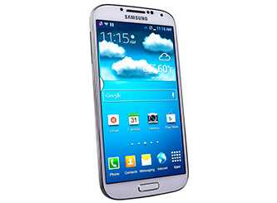
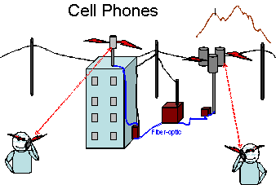
সেল ফোন বা মোবাইল ফোন
এই ফোনের সাথে তার সংযুক্ত থাকেনা । মোবাইল থেকে কলটি বেতার তরঙ্গ হিসেবে প্রেরক –গ্রাহক টাওয়ারে যায়।

Slide 10
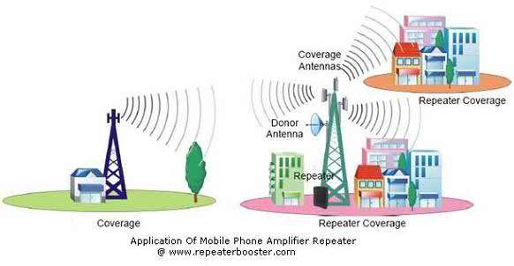
মোবাইল নেটওয়ার্ক
টাওয়ারে কলটি মাইক্রোওয়েভের মাধ্যমে মোবাইল সুইচ স্টেশনে যায় । স্টেশন কলটিকে স্থানীয় টেলিফোন এক্সচেঞ্জে পাঠায় । সেখান থেকে গ্রাহকের নিকট পৌছায়।

Slide 11
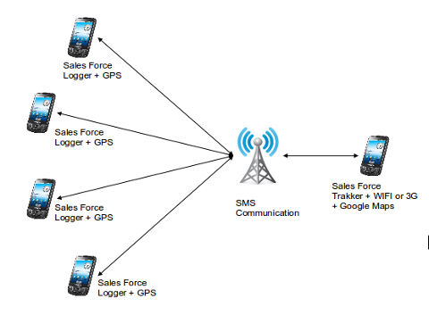
মোবাইলের কার্যপদ্ধতি

Slide 12
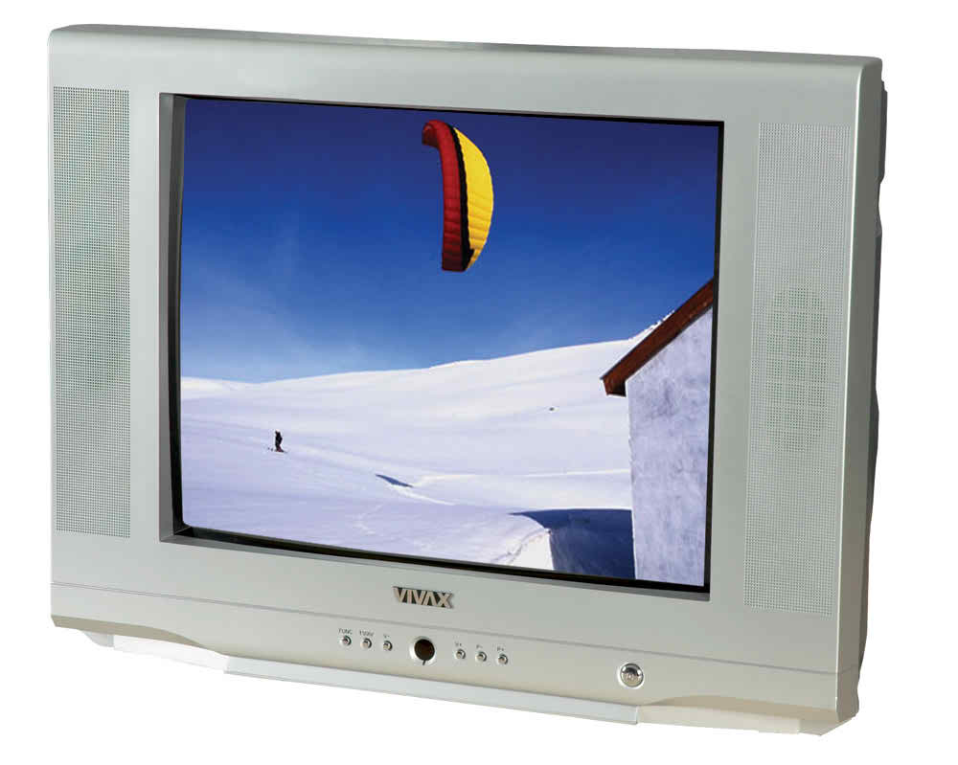
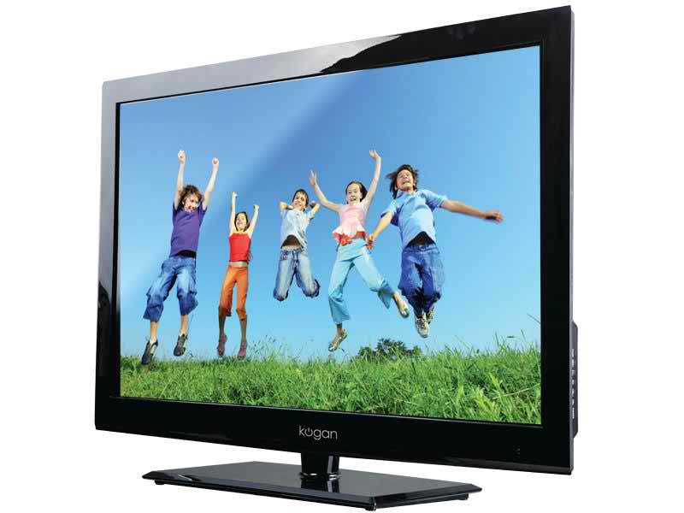
টেলিভিশন
টেলিভিশন শব্দের অর্থ দূরদর্শন । অর্থাৎ দূর থেকে দেখা। স্কটিশ আবিস্কারক লজি বেয়ার্ড ১৯২৬ সালে টেলিভিশনে চিত্র প্রেরণে সক্ষম হন ।

Slide 13
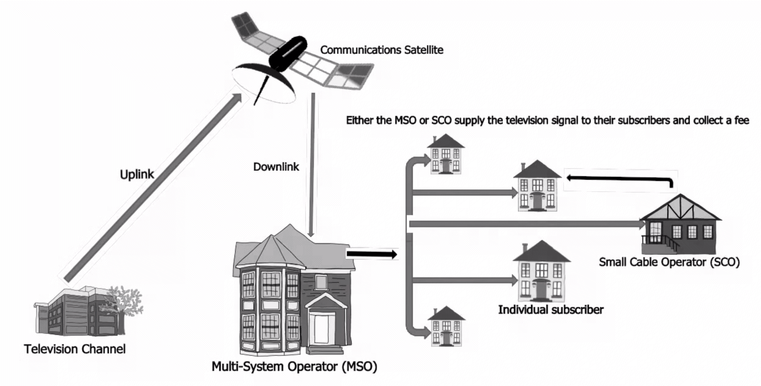
টেলিভিশনে ছবি ও শব্দ প্রেরণ ও গ্রহন
টেলিভিশনে যে চিত্র প্রেরণ করা হবে তার সাথে সংশ্লিষ্ট শব্দকে ও মাইক্রোফোনের সাহায্যে সংগ্রহ ও প্রেরণ করা হয় । মাইক্রোফোনের শব্দকে তড়িৎ সংকেতে রূপান্তরিত করে।

Slide 14
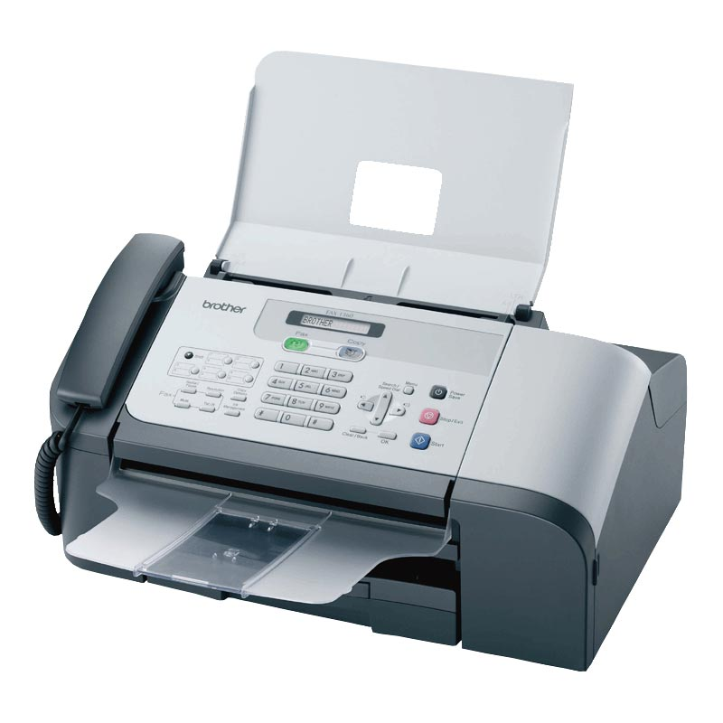
ফ্যাক্স
ফ্যাক্সিমিলি বা ফ্যাক্স হলো তার বা রেডিওর সাহায্যে গ্রাফিক্যাল তথ্য বা যে কোনো লিখিত ডকুমেন্ট হুবহু কপি করে প্রেরণ ও গ্রহণের একটি ইলেক্ট্রনিক্স ব্যবস্থা। ১৮৪২সালে স্কটল্যান্ডের বিজ্ঞানী আলেকজান্ডার বেইন ফ্যাক্স আবিস্কার করেন ।

Slide 15
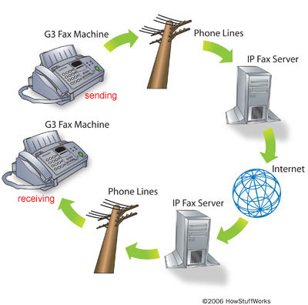
প্রেরক ফ্যাক্স মেশিন
টেলিফোন নেটওয়ার্ক
প্রাপক ফ্যাক্স মেশিন
ফ্যাক্স মেশিনের কার্যক্রম

Slide 16
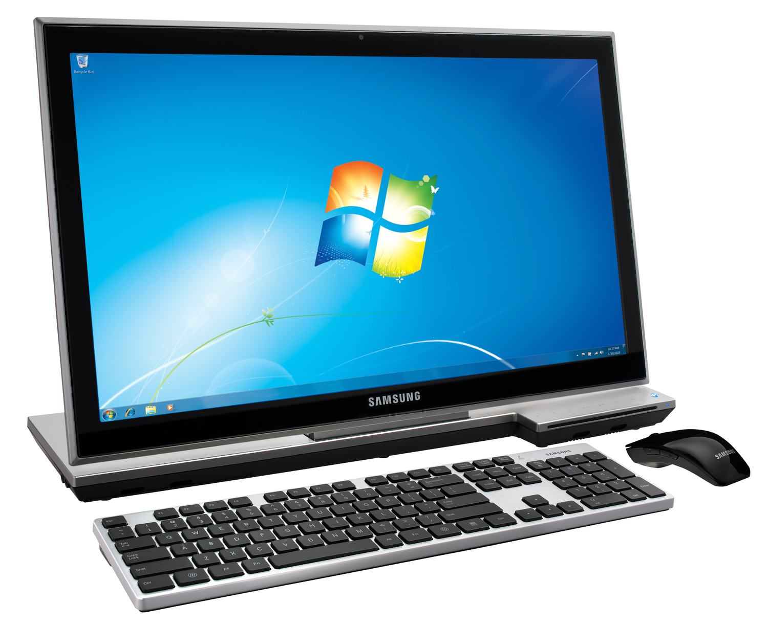
একক কাজ : ১। চিত্রে প্রদর্শিত বস্তুর নাম কী ?
২। এর পাঁচটি ব্যবহার লিখ ?

Slide 17
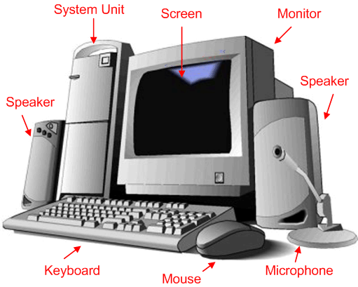
দলীয় কাজ : কম্পিউটারের গঠন বর্ণনা কর ।

Slide 18
মূল্যায়ন : ১। রঙিন টেলিভিশনের মৌলিক রং কয়টি ও কী কী ?
2 । হার্ড ওয়্যার ও সফট ওয়্যার বলতে কী বুঝ ?

Slide 19
বাড়ির কাজ
রেডিও , টেলিভিশন ও মোবাইল ফোন থেকে সৃষ্ট সমস্যা গুলো বর্ণনা কর।

Slide 20
ধন্যবাদ

